Slide 1
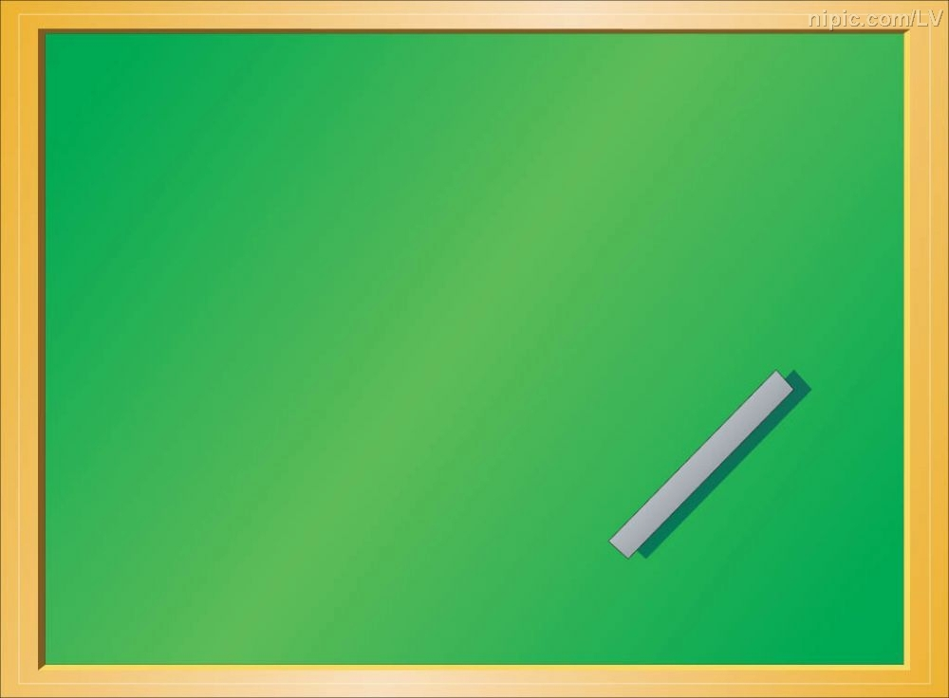

14 “黑板”跑了

Slide 2
1.黑板没有脚,怎么会自己跑了呢?
2.黑板两个字为什么要加双引号?

Slide 3
Рéi găס
kăס
shĭ
培养 搞好 思考 开始
计算 竖着 准备 粉笔
Уí ér
移动 而是
Ѕhù zhŭn fěn
јì

Slide 4
Iiàng gù tāo
车辆 照顾 掏出
Уăn xù bì
演算 继续 墙壁

Slide 5
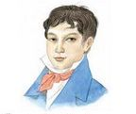
两百多年前,法国有个
著名的物理学家叫安培，他
搞科学研究非常专心。
著名

Slide 6
法国有个著名的物理学家叫安培。
安培是法国著名的物理学家。

Slide 7
安培:法国19世纪著名物理学家，化学家和数学家，是电动力学创始人和阿伏伽德罗___安培分子假说提出人之一。对电磁学中的基本原理有重要发现，如安培定律，安培定则和分子电流等。

Slide 8
培

Slide 9
搞

Slide 10

有一天，安培在街上散步。街上的行人、车辆来来往往，很热闹。可是安培好像什么也没有看见，什么也没有听见，只顾低着头朝前走。原来，他正在思考一道数学题。

Slide 11
考

Slide 12
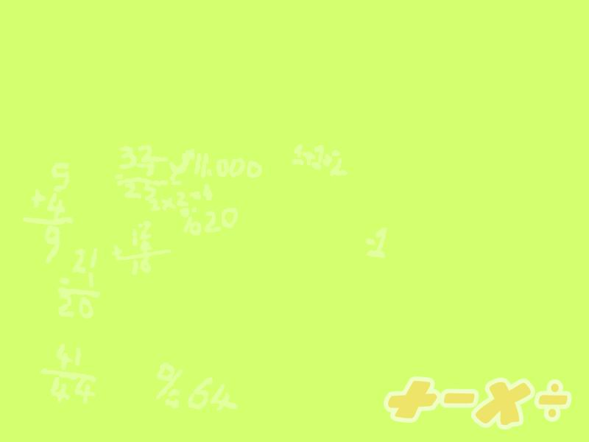
开始他在心算，用手指头
在自已衣襟上画呀画的，后来
觉得需要找个地方来计算一下
才行。

Slide 13
始

Slide 14
衣

Slide 15
计

Slide 16
备

Slide 17
说来也巧，街道旁正好竖
着一块“黑板”，好像特地为他准备的。太好了！安培高兴地走过去，从口袋里掏出粉笔,在“黑板”上演算起来。

Slide 18
粉

Slide 19
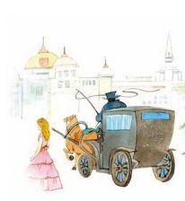
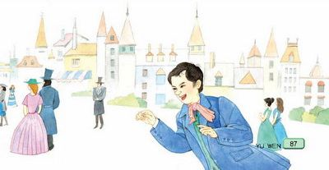
算着算着，这块“黑板”动了起来，
慢慢地向前移。安培忙说：“别动，别
动，再等一会儿就得到结果了！”可是
“黑板”还在向前移动，安培不由自主
地跟着“黑板”走，继续聚精会神地演
算着。

Slide 20
移

Slide 21
而

Slide 22

1、抓住主题
2、记住主要情节

